Slide 1
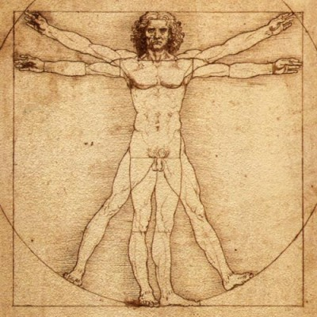
Experimenty lékařů na sobě
J. Pirk, IKEM

Slide 2
Experimentování na sobě podle oborů (465 případů, roky 1800-1999)
Weisse AB. Self-experimentation and its role in medical research. Tex Heart Inst J. 2012;39(1):51-4.

Slide 3
Experimentování na sobě – časový trend (465 případů, roky 1800-1999)
Weisse AB. Self-experimentation and its role in medical research. Tex Heart Inst J. 2012;39(1):51-4.

Slide 4
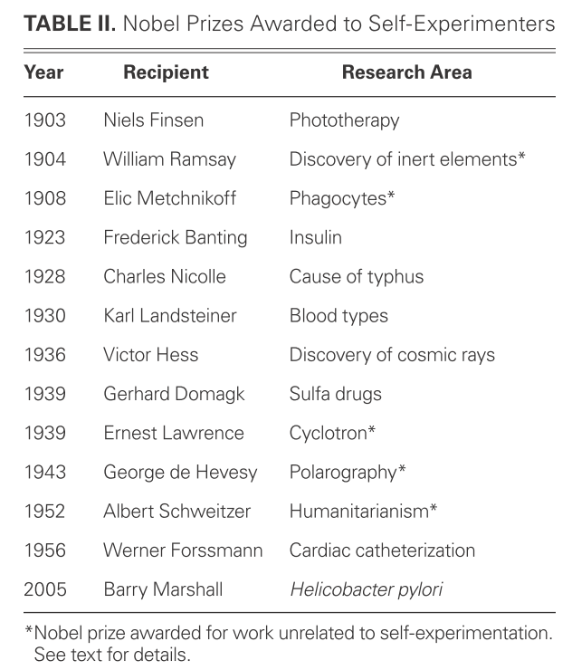
Držitelé Nobelových cen
Weisse AB. Self-experimentation and its role in medical research. Tex Heart Inst J. 2012;39(1):51-4.

Slide 5
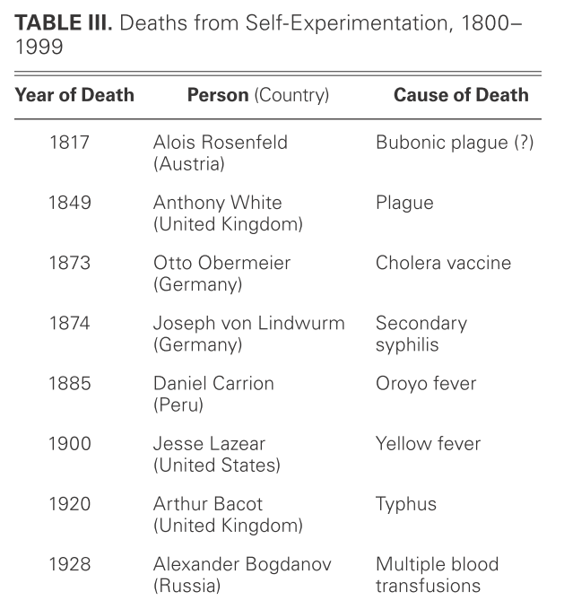
Zemřelí při experimentech
Weisse AB. Self-experimentation and its role in medical research. Tex Heart Inst J. 2012;39(1):51-4.

Slide 6
Národnost experimentátorů
Národnost | Zastoupení
US | 33%
Německo | 15%
UK | 13%
Rusko | 11%
Francie | 8%
Ostatní | 20%
12 žen (5 Rusko)
84% pozitivní výsledek

Slide 7
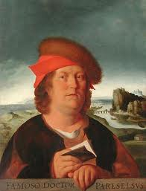
Philippus Aureolus Paracelsus (1493-1541)
Švýcarsko
opium

Slide 8
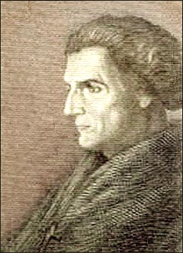
José de Acosta (1539-1600)
Peru
1570 (31 let)
první popis horské nemoci (přešel Andy)
též koka

Slide 9
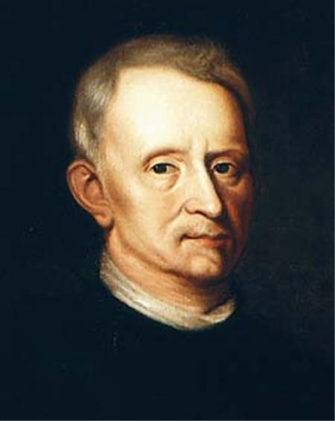
Robert Hooke (1635-1703)
Británie
1671 (36 let)
nadmořská výška (15 minut v dekompresní komoře vlastní výroby, tlak odpovídající 2400 m, bolest v uchu a dočasná hluchota)

Slide 10
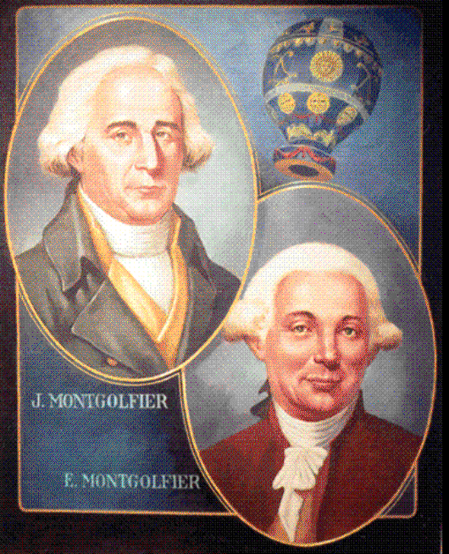
Bratři Montgolfierové
Joseph Michel a Jacques Étienne
5. června 1783 - první horkovzdušný balón, bez posádky

Slide 11
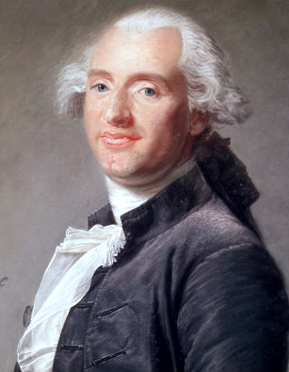
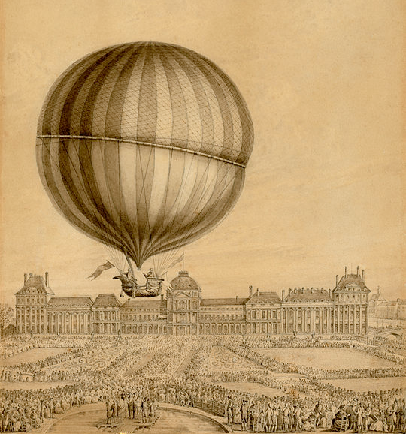
Jacques Alexandre César Charles (1746-1823)
Francie
1783 (37 let)
nadmořská výška (balón plněný vodíkem, do 2800 m)

Slide 12
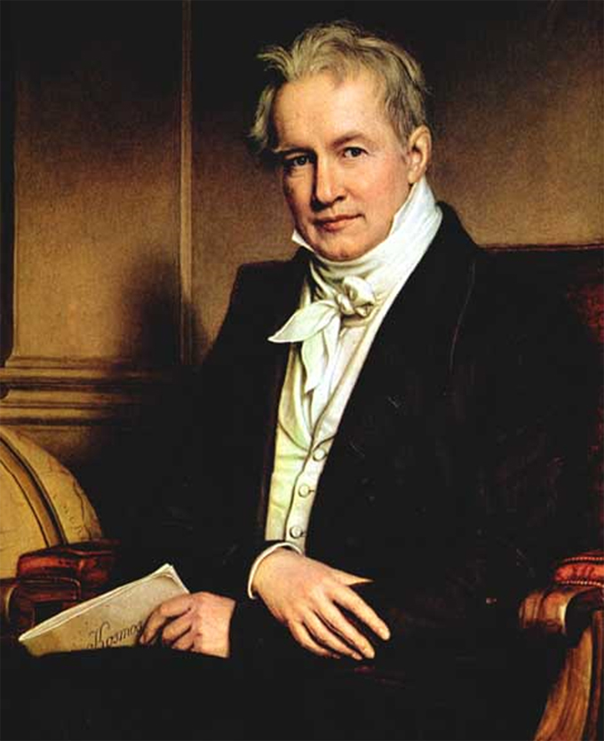
Baron Alexander von Humboldt (1769-1859)
Německo
1799 (30 let)
výšková nemoc (Chimborazo 5876 m Peru)

Slide 13
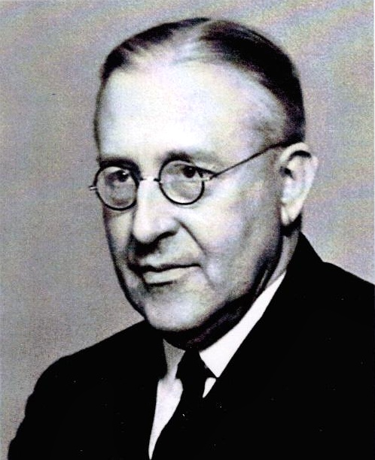
Victor Franz Hess (1883-1964)
Rakousko
1911 (28 let)
kosmické záření (10x balónem do 6000 m)
Nobelova cena 1936 (53 let) za fyziku

Slide 14
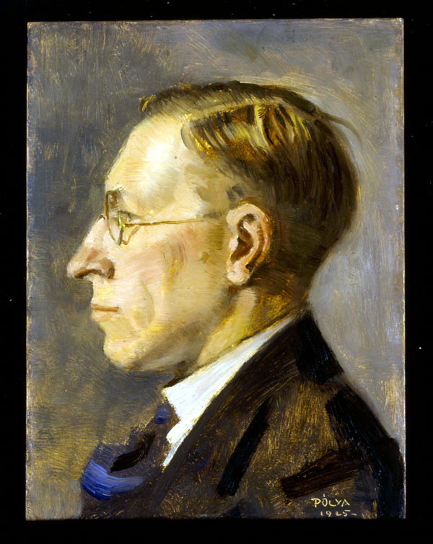
Sir Frederick Grant Banting (1891-1941)
Kanada
1921 (30 let)
nadmořská výška (přes hodinu v podtlakové komoře – simulovaná výška 12 km)
též inzulin a yperit
Nobelova cena za objev inzulínu 1923 (32 let)

Slide 15
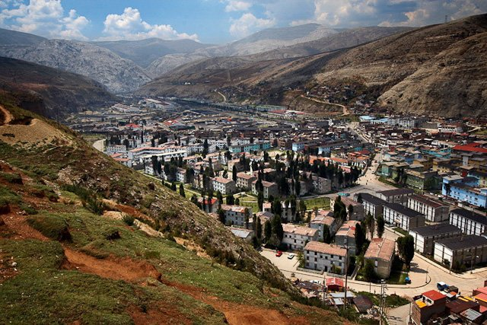
César Merino (1913)
Peru
výšková nemoc (Oroyi 3740 m, běhací pás)

Slide 16
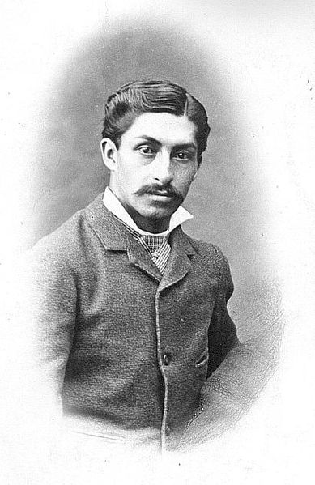
Daniel Carrion (1857-1885)
Peru
1885 (28 let) +
Oroyská horečka a Peruánská veruka
1991 „Národní hrdina“

Slide 17
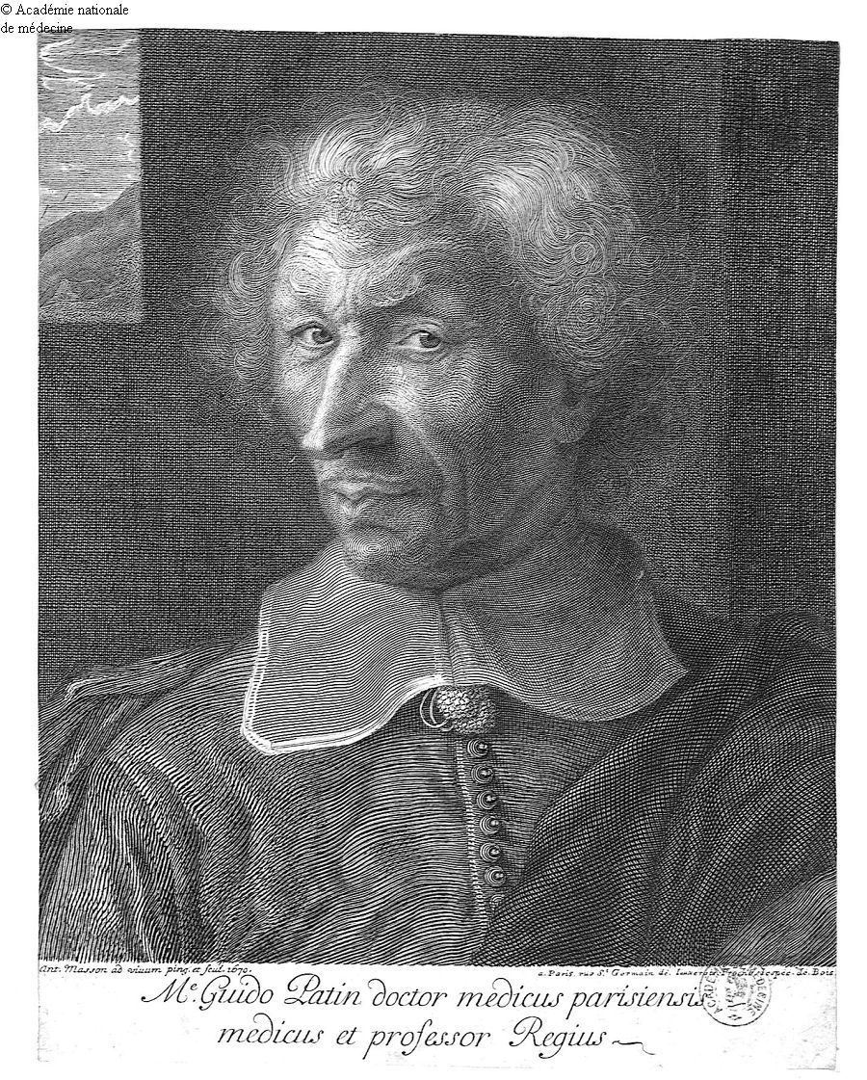
Guy Patin (1601-1672)
Francie
vliv pouštění žilou na nachlazení

Slide 18
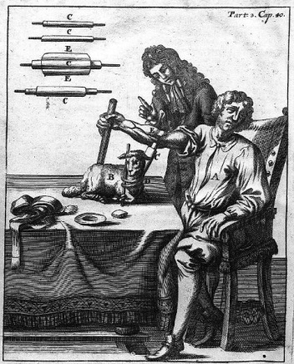
Matheus Gottfried Purmann (1649-1711)
Německo
1670 (21 let) vstříkl si i.v. neznámou látku
první doložená i.v. injekce

Slide 19
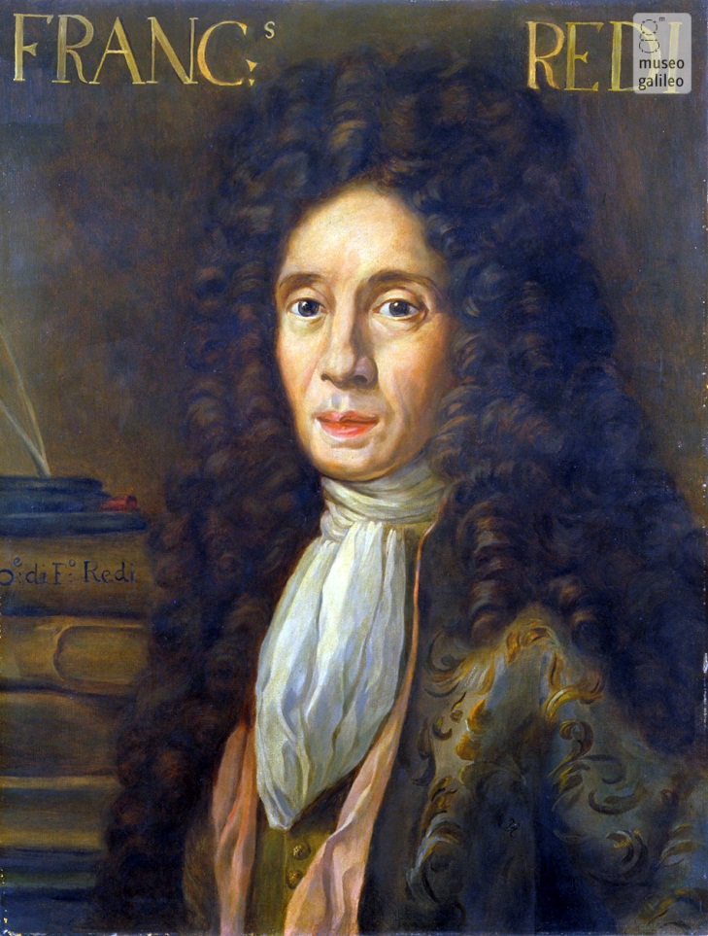
Francesco Redi (1626-1697)
Itálie
1686 (60 let)
polykal hadí žluč a sliny

Slide 20
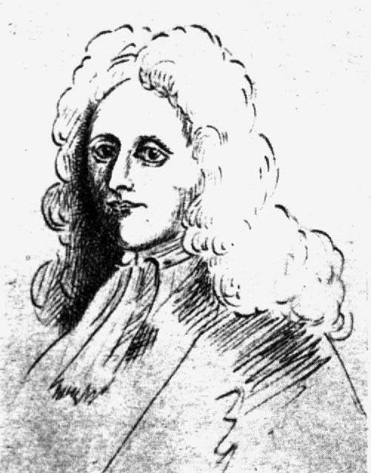
Sir John Floyer (1649-1734)
Británie
tep - měření frekvence a kvality

Slide 21
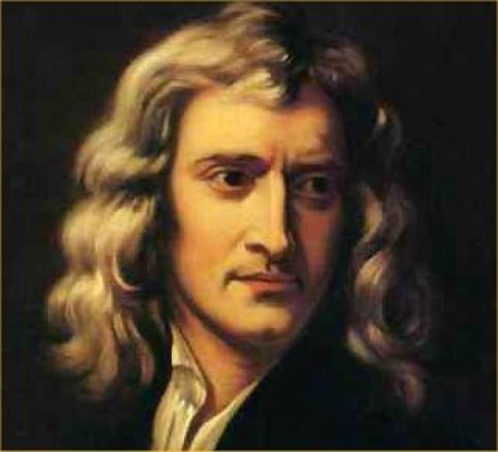
Sir Isaac Newton (1642-1727)
Anglie
vliv kovů (polykal arzen, měď, zlato, olovo,…)

Slide 22
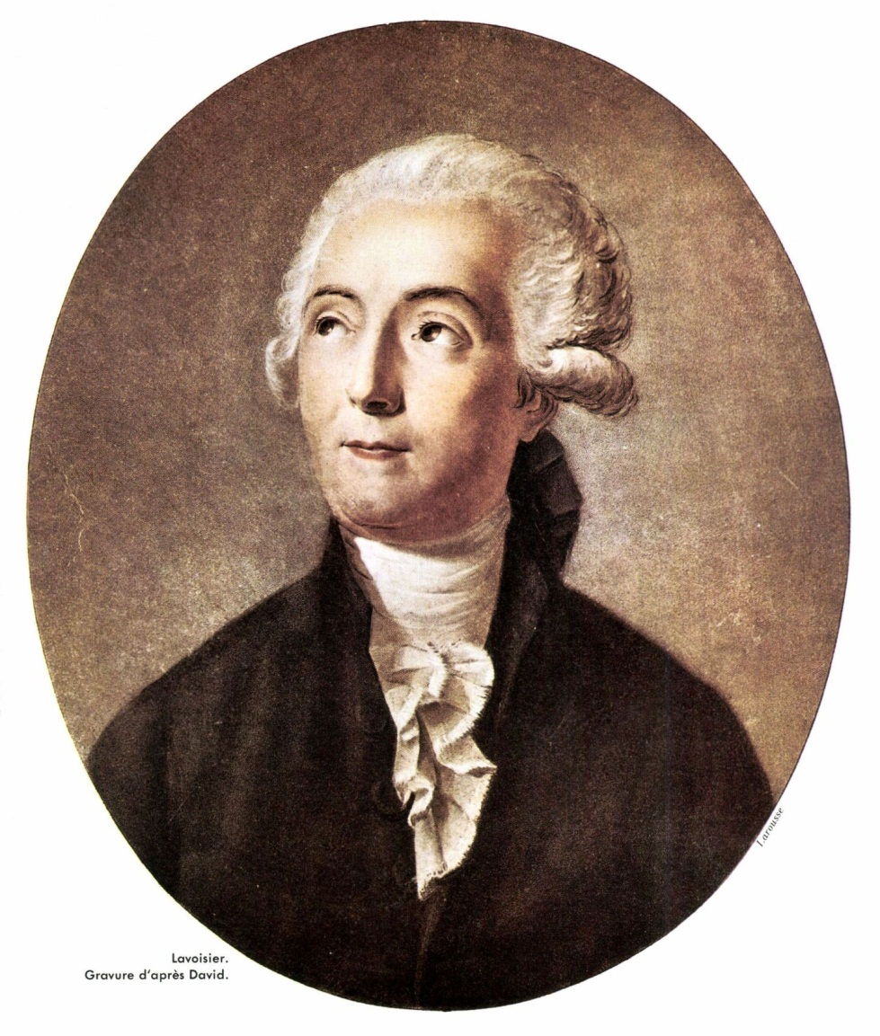
Antoine Laurent Lavoisier (1743-1794)
Francie
dýchání a hoření mají podobnou povahu

Slide 23
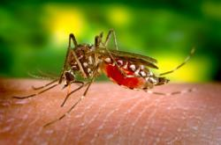
Isaac Cathrall (1764-1819)
Kuba
1800 (36 let)
žlutá zimnice (bral zvratky nakažených do úst, nenakazil se a usoudil, že nejde o infekci)

Slide 24
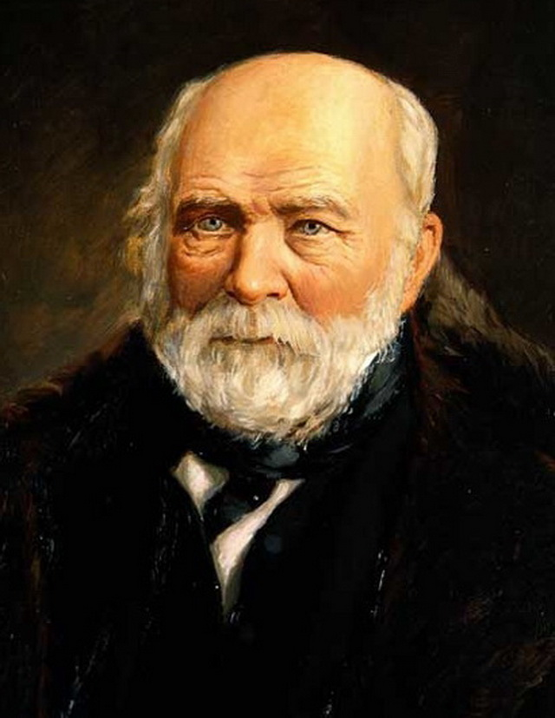
Nikolaj Ivanovič Pirogov (1810-1881)
Rusko
1846 (36 let)
éter

Slide 25
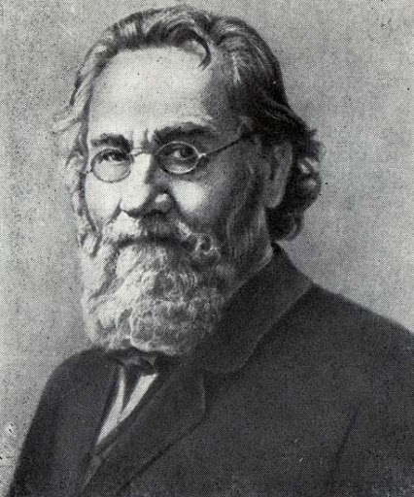
Ilja Iljič Mečnikov (1845-1916)
Rusko
1882 (37 let)
návratná horečka (vstříkl si nakaženou krev)
Nobelova cena za fagocytózu 1908 (63 let)

Slide 26
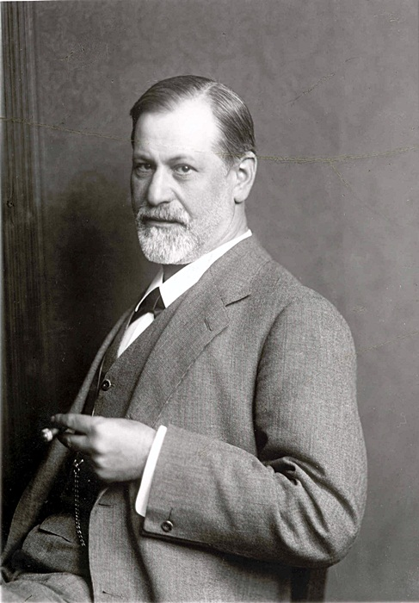
Sigmund Freud (1856-1939)
Rakousko
1884 (28 let)
kokain

Slide 27
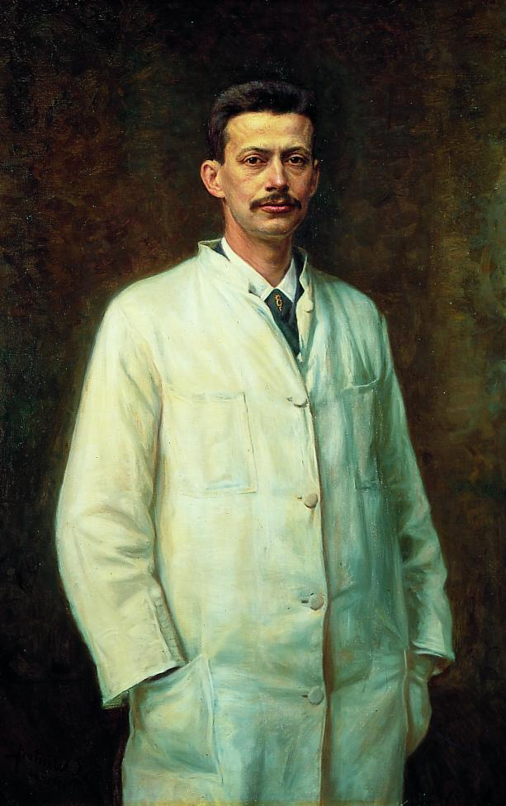
Niels Ryberg Finsen (1860-1904)
Dánsko
1893 (33 let)
vliv světla na kondici, funkci orgánů a léčení nemocí (fototerapie)
Nobelova cena 1903 (43 let)

Slide 28
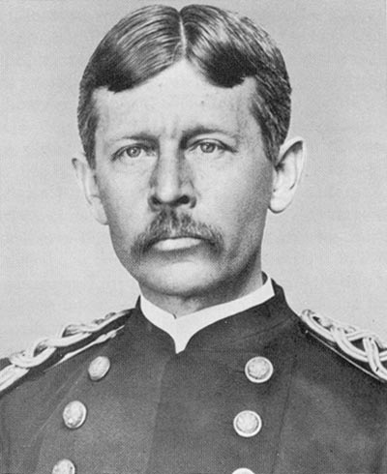
Walter Reed 1851-1902
USA
1900 (49 let)
vedl Komisi pro žlutou zimnici na Kubě, s ostatními členy se nechal poštípat komáry (Jesse Lazear zemřel, James Carroll problémy do konce života)

Slide 29
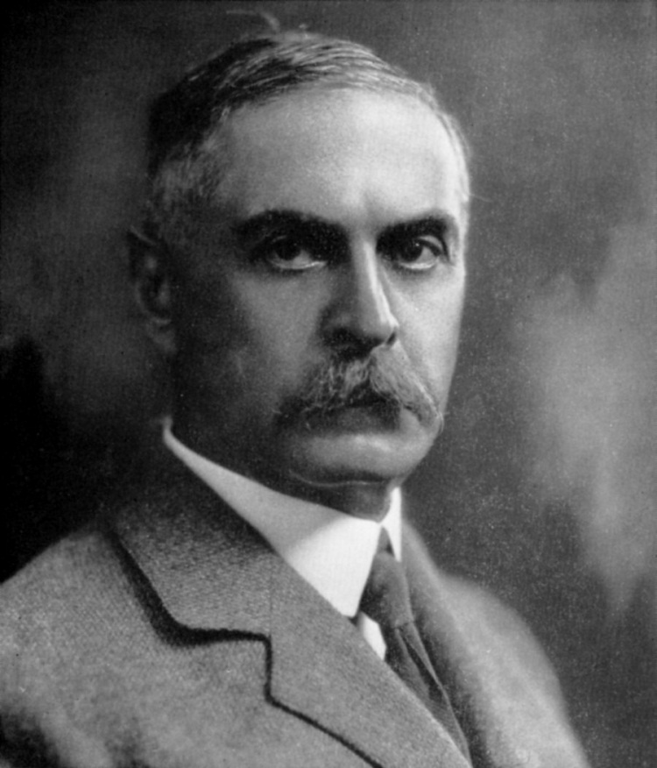
Karl Landsteiner (1868-1943)
Rakousko
krevní skupiny
Nobelova cena 1930 (62 let)

Slide 30
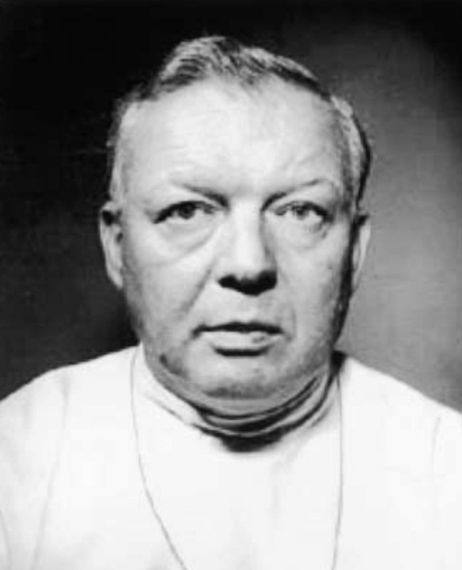
Werner Theodor Otto Forssmann (1904-1979)
Německo
1929 (25 let)
katetrizace, kontrastní látka
Nobelova cena 1956 (52 let)

Slide 31
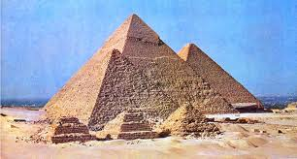
Socrates Lagoudaky (1863-1944)
Egypt
1934 (71 let)
naočkoval si lepru – 2x i.m., 1x i.v., nakazil se a léčil

Slide 32
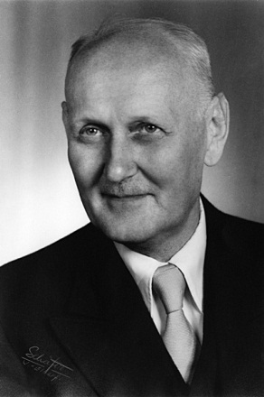
Gerhard Johannes Paul Domagk (1895-1964)
Německo
1949 (54 let)
injikoval si nádory
Nobelova cena za sulfonové léky 1939 (44 let)

Slide 33
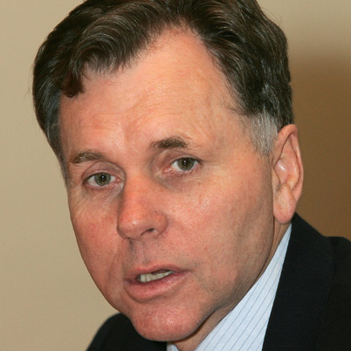
Barry James Marshall (1951)
Austrálie
1984 (33 let)
vředová choroba (spokl Helicobacter pylori)

Slide 34
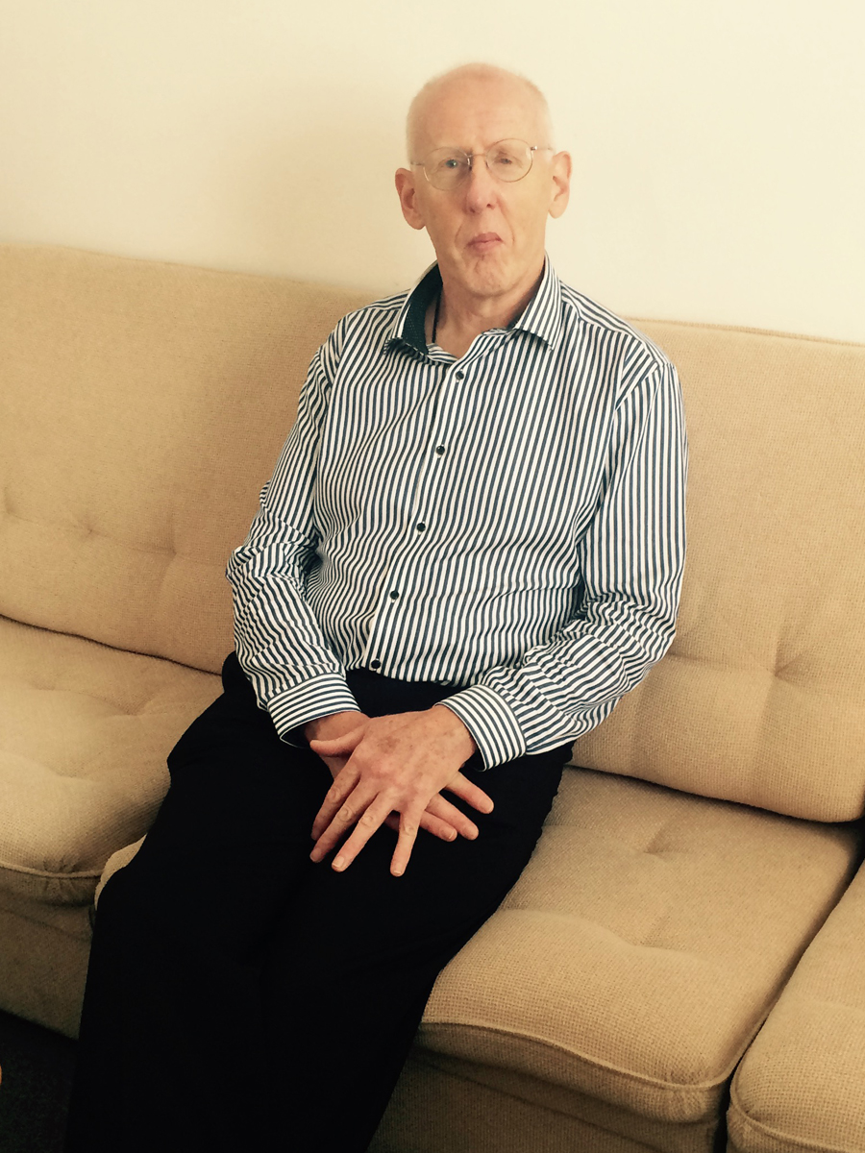
Tal Golesworthy (1958)
Velká Britanie
2004 –Exstent- zevní síťka aorty

Slide 35
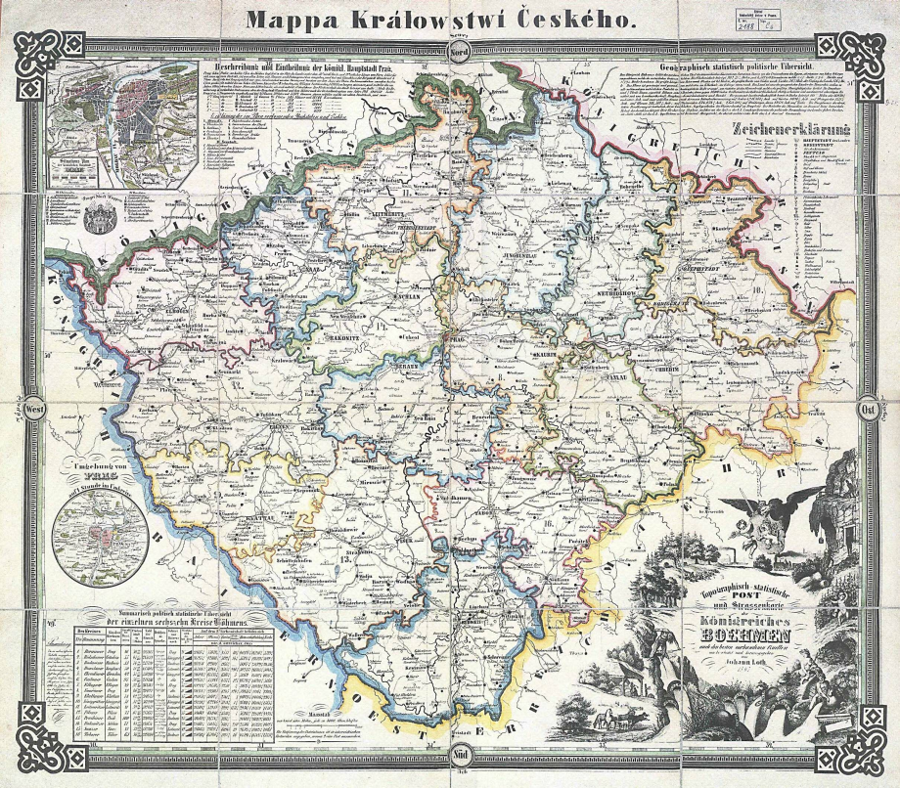
A co u nás doma?

Slide 36
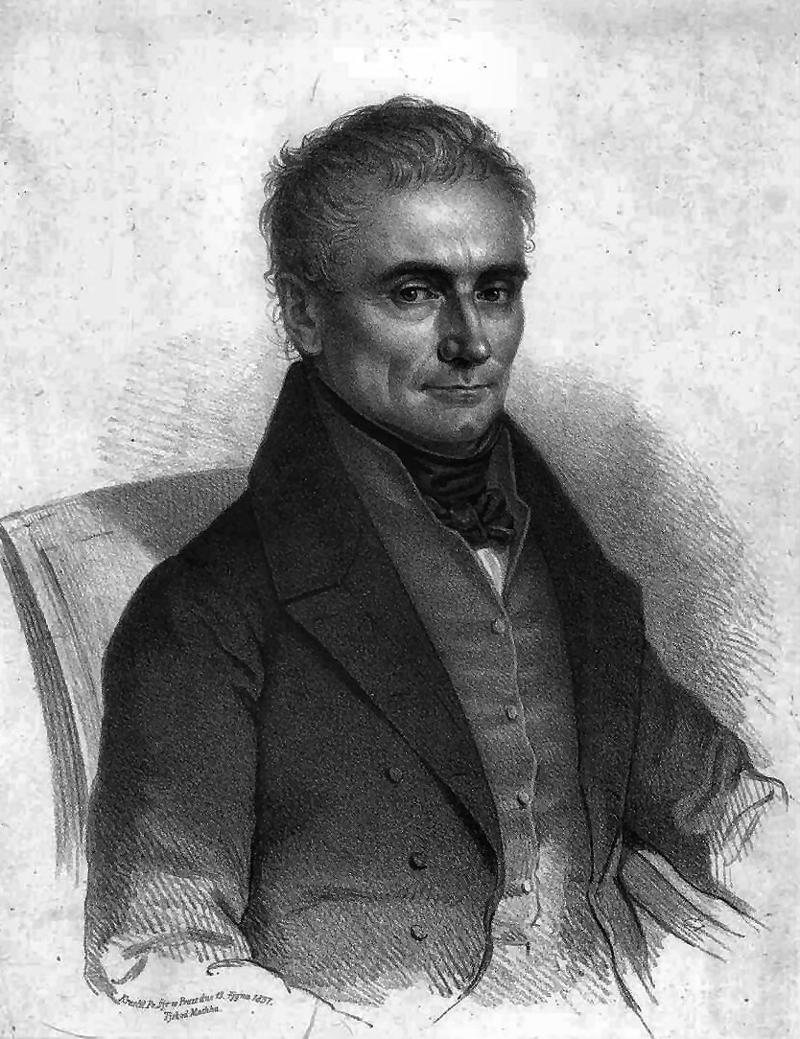
Jan Evangelista Purkyně (1787-1869)
Čechy
vliv farmak (belladonna, digitalis)
vidění
dieta (vejce natvrdo)

Slide 37
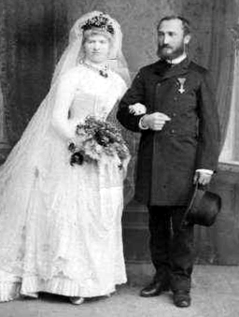
Julius Pick (1856-1921)
Rakousko-Uhersko (Čechy)

